Slide 1
什麼是 FHIR ?
FHIR (Fast Healthcare Interoperability Resources)
健康醫療資訊互通標準規格
病人、檢查、診斷、處置、財務、流程等資訊
XML or JSON 格式
HTTP 互通(增、修、改、查)
可在各式健康醫療情境應用
精準醫療、遠距醫護、IoMT穿戴式系統、保險給付….
也可延伸到其他領域應用

Slide 2
F H I R
Fast Healthcare Interoperability Resources
HL7 定義新一代的標準協定
使用 HTTP 傳輸 JSON or XML 資料
使用REST風格
Notes:
FHIR全名是Fast Healthcare Interoperability Resources健康資源快速互通目的是促使醫療保健相關的信息可以互通。
FHIR是HL7制定最新一代的標準協定，設計上基於舊的標準，所以吸取了過去所有成功與失敗的經驗而制定。
FHIR不僅可以用作獨立的資料交換標準，而且也可以和現有廣泛使用的標準互通使用
他適用的範圍極為廣泛
也可以適用於多種環境
最重要的是他廣泛的使用REST風格
[?]Introducing HL7 FHIR, https://www.hl7.org/fhir/summary.html.
[?]FHIR Overview, https://www.hl7.org/fhir/overview.html.
[?]FHIR Overview – Developers, https://www.hl7.org/fhir/overview-dev.html.
[?]FHIR Overview – Clinicians, https://www.hl7.org/fhir/overview-clinical.html.

Slide 3
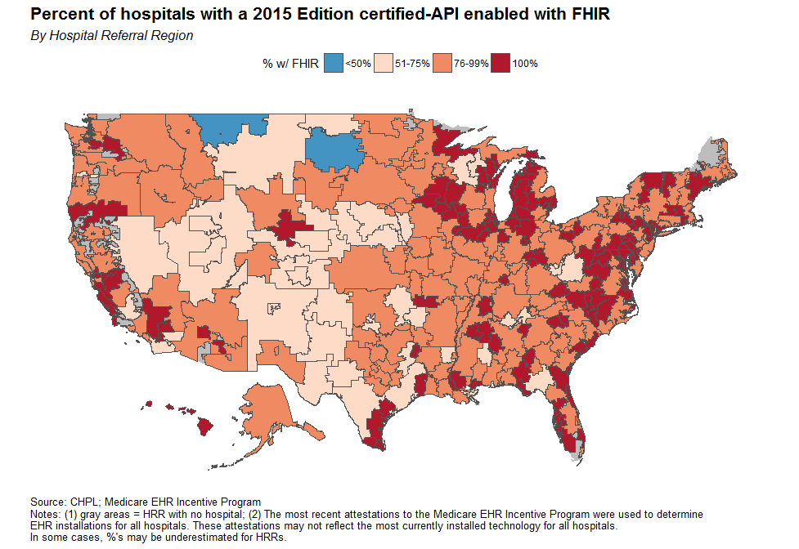
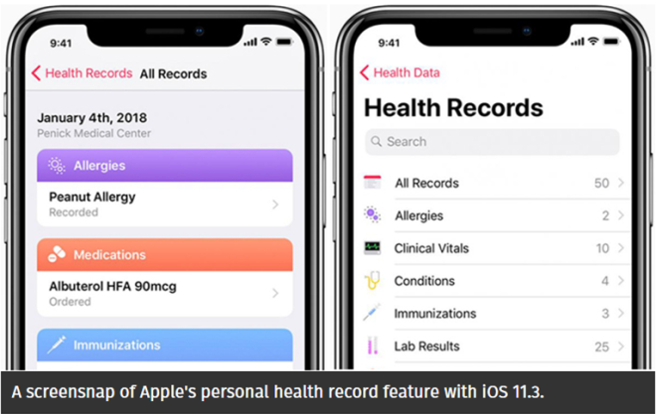
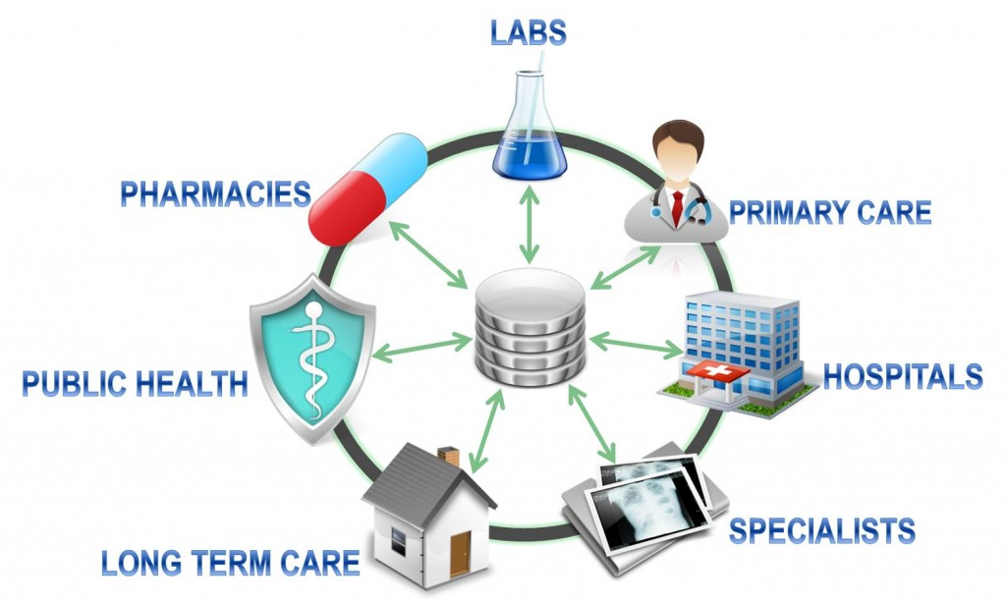
美國FHIR標準化醫資系統發展概況
FHIR
美國iPhone用戶已能歸人互通
全美380家醫療集團之EHR
可由個人授權給指定的第三方 服務單位存取運用完整的PHR
以提供有效的連續性整合照護
全美逾80%健康照護機構/廠商
支援以FHIR跨機構互通EHR
區域自訂健康資料互通範圍
與隱私/資安授權政策
ONC Argonaut Project FHIR基礎建設
區域/聯盟互通規範
下一代
健康照護應用 & AI

Slide 4













Notes:
Kaohsiung Veteran General Hospital
Hualien Tzu Chi General Hospital
Department of Nursing and Health Care in the Ministry of Health and Welfare
Taichung Veterans General Hospital

Slide 5
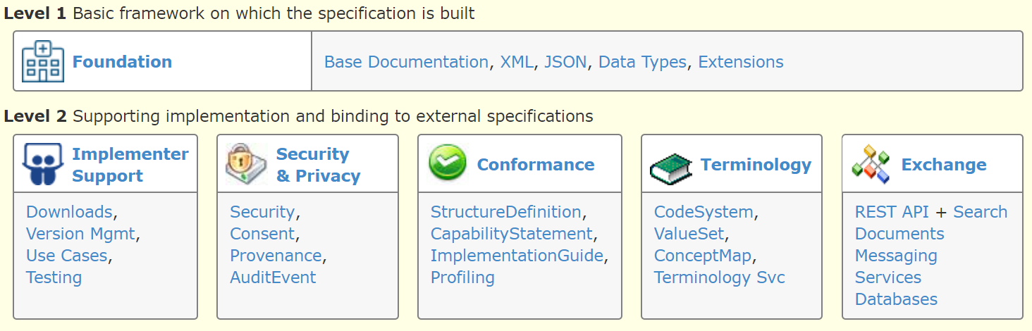
FHIR Resources
Level 1: 定義資料型態及文件基礎規格
Level 2: 詞彙、互通 API、資安規範。應用案例整合規範，及開發支援與聯測

Slide 6
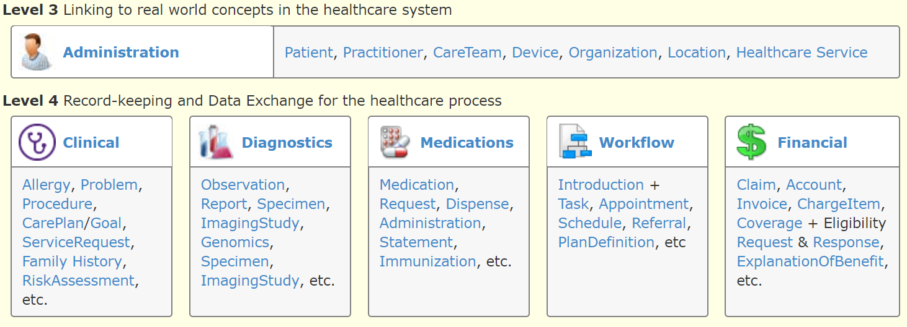
FHIR Resources
Level 3: 人員、組織、及醫療資源管理
Level 4: 定義各式健康醫療流程資訊互通所需 Resources

Slide 7
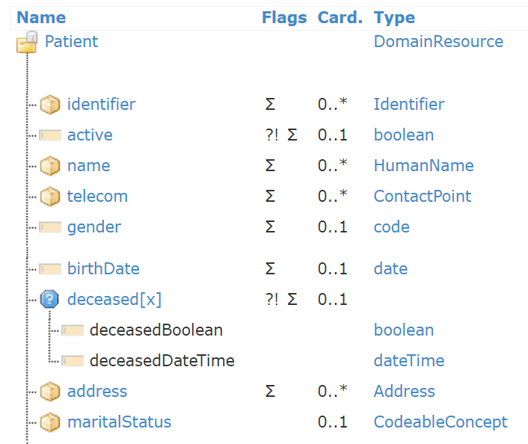
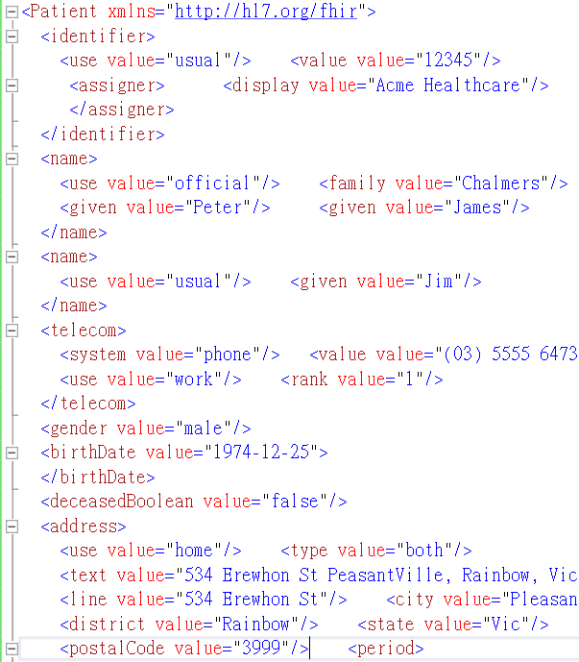
FHIR PATIENT resource example
FHIR 官網節錄

Slide 8
FHIR patient resource
病人基本資料標準規格
參考連結
https://www.hl7.org/fhir/patient.html
中文規格
https://mos2718.github.io/FHIRspec/Spec/Patient/EHR_Patient.docx

Slide 9
FHIR Resources
Level 5: 臨床決策支援、研究、統計分析
5.1 訂立決策支援、各專業醫療處置指引(clinical protocols)、評估方式規格
5.2 基於上述規格，應用於特定族群病人產生的結果之規格
Clinical Reason 牽涉到大量病人資料收集，需先發展影像及病歷跨系統互通資安管控機制(進行中)
以確立各應用情境(如影像量化分析)資料收集之權限管控

Slide 10
使用REST風格 API
Notes:
FHIR全名是Fast Healthcare Interoperability Resources健康資源快速互通目的是促使醫療保健相關的信息可以互通。
FHIR是HL7制定最新一代的標準協定，設計上基於舊的標準，所以吸取了過去所有成功與失敗的經驗而制定。
FHIR不僅可以用作獨立的資料交換標準，而且也可以和現有廣泛使用的標準互通使用
他適用的範圍極為廣泛
也可以適用於多種環境
最重要的是他廣泛的使用REST風格
[?]Introducing HL7 FHIR, https://www.hl7.org/fhir/summary.html.
[?]FHIR Overview, https://www.hl7.org/fhir/overview.html.
[?]FHIR Overview – Developers, https://www.hl7.org/fhir/overview-dev.html.
[?]FHIR Overview – Clinicians, https://www.hl7.org/fhir/overview-clinical.html.

Slide 11
FHIR API--可用簡單的程式增修改查各種 resources
Http Operation
Service Base
Resource
Id
Method
GET http://spark.furore.com/fhir/Patient
取得病患清單
POST http://spark.furore.com/fhir/Patient
建立新病患
GET http://spark.furore.com/fhir/Patient/123
取得病患1
PUT http://spark.furore.com/fhir/Patient/123
更新病患1
DELETE http://spark.furore.com/fhir/Patient/123
刪除病患1
GET http://spark.furore.com/fhir/Patient?param1=cond1&param2=cond2
查詢合乎條件的病人 (最複雜的是各式查詢條件)
Create
Read
Update
Delete
Search

Slide 12
FHIR Bundle 回應查詢結果
某機構(org id= 135706)病人列表
http://hapi.fhir.org/baseR4/Patient?organization=135706
某時段(slot id= A101)預約病人列表
http://hapi.fhir.org/baseR4/Appointment?slot=A101
某病人(P.id = 22797)之就醫紀錄
http://hapi.fhir.org/baseR4/Encounter?patient=22797

Slide 13
引入FHIR 標準的好處 1 容易導入及開發
一般資訊人員熟悉之 web 方案
易了解及開發
經短期(一天)教育訓練後，即可發展 FHIR 網頁(或 APP)表單及報告
標準化資料的基礎
智慧醫療與精準醫療資訊基礎建設

Slide 14
引入FHIR 標準的好處 2 僅需發展前端程式
標準 FHIR 伺服器存放所有臨醫資訊
類似 DICOM server 儲存管理各式儀器產生之 DICOM 物件
具標準 API 存取各式 FHIR resources
已定義一百多種 FHIR resources
可配合絕大多數臨床醫療照護情境應用
我們僅需發展各式前端應用系統!
e.g. 病人資料新增及列表

Slide 15
FHIR 系統範例
基於 FHIR API 及 標準資料( FHIR resources)
可快速發展各式 前端(瀏覽器或 APP)應用
可與標準的 FHIR 伺服器(有 open source 系統) 整合應用
不須寫伺服器端的程式!

Slide 16

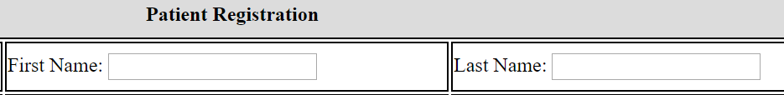
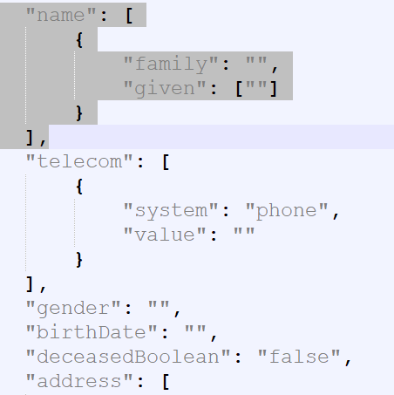
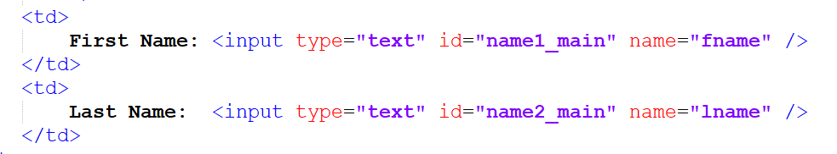
FHIR 網頁表單範例程式
程式中的 patient 物件
網頁
對應的 HTML 標籤
Notes:
JWT是數位簽章加密後得到的Base64 字串，其中包含了Header、Payload、signature三個部分，Header:用來指定加密的方法，payload用來儲存授權的相關資訊，signature則是將header與payload簽章加密後的訊息
數位簽章加密後得到的Base64 字串，可以在HTTP環境中通過URL、參數、HTTP header等方式輕易的傳輸
Header：用來指定JWT的token所使用的加密方法，包含了alg(token所使用的加密演算法)與typ(token的類型)兩個部分。
Payload：用來儲存授權用戶與token的資訊，包含授權用戶的身份、要調閱的資源連結、token有效時限等等。
Signature：須遵循JSON Web Signature (JWS)的規範，必須使用Header所指定的alg，將Header與Payload進行加密簽章，目的在於驗證JWT的簽發者，也可避免token在傳輸中被竄改。

Slide 17
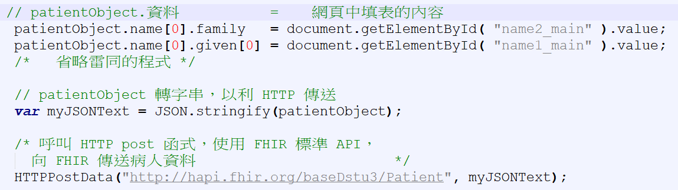
FHIR 網頁表單範例程式
FHIR 表單新增資料主要程式:
1. 填表資料寫入物件 2. 呼叫對應的 FHIR API
調閱 FHIR 資料到前端呈現程式
1. 呼叫 API 取得資料 2. 將取得的資料物件化，再套表呈現
上述模式可發展非常多的健康醫療應用
因有開源 FHIR server( 類似 PACS server 腳色)，許多應用可共用一 FHIR vserver，整合擴充性佳。
Notes:
JWT是數位簽章加密後得到的Base64 字串，其中包含了Header、Payload、signature三個部分，Header:用來指定加密的方法，payload用來儲存授權的相關資訊，signature則是將header與payload簽章加密後的訊息
數位簽章加密後得到的Base64 字串，可以在HTTP環境中通過URL、參數、HTTP header等方式輕易的傳輸
Header：用來指定JWT的token所使用的加密方法，包含了alg(token所使用的加密演算法)與typ(token的類型)兩個部分。
Payload：用來儲存授權用戶與token的資訊，包含授權用戶的身份、要調閱的資源連結、token有效時限等等。
Signature：須遵循JSON Web Signature (JWS)的規範，必須使用Header所指定的alg，將Header與Payload進行加密簽章，目的在於驗證JWT的簽發者，也可避免token在傳輸中被竄改。

